Slide 1
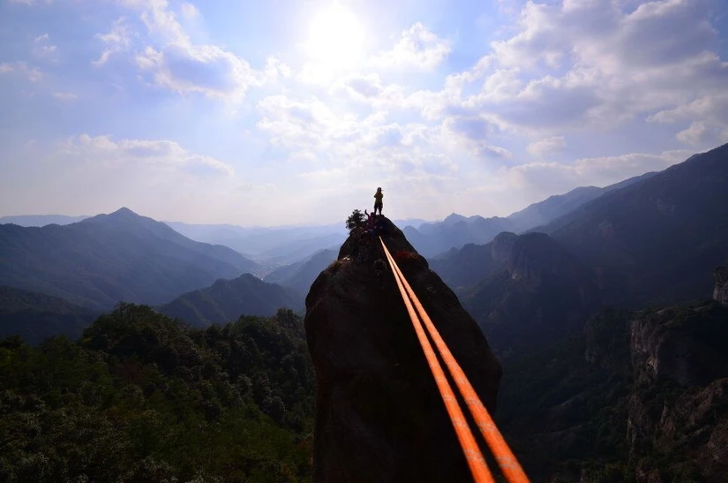
溜 索

Slide 2
作者简介
阿城，1949年生，原名钟阿城。原籍重庆江津，生于北京。是当代寻根小说的重要代表作家，其作品深受中国传统文化的影响。系列短篇《遍地风流》具有散文化倾向。除小说外，还创作和改编剧本。代表作是小说《棋王》。

Slide 3
识文辩词
生难字
盘桓（ ） 蓦地（ ） 扭绞（ ）
锱铢（ ）角枢（ ） 顷刻（ ）
黏汗（ ） 战战兢兢（ ）
huán
mò
jiǎo
zī zhū
shū
qǐnɡ
nián
jīnɡ

Slide 4
词语解释
【蓦地】陡然地；让人感到意外。
【盘桓】徘徊；逗留。
【千钧之力】形容器物之重或力量之大。
【战战兢兢】形容非常害怕而微微发抖的样子，也形容小心谨慎的样子。

Slide 5
文章解析
1.朗读课文，按照溜索过程理清文章脉络，并简要概括每部分主要内容。
溜索前（1—8）：极写峡谷的险峻。
溜索中（9—21）：写溜索的过程。
溜索后（22—25）：溜索后，惊魂未定。

Slide 6
2.作者描绘怒江峡谷的险峻时，是从什么角度描绘的？这样写有什么妙处？
万丈绝壁飞快垂下去……
视觉
隐隐喧声腾上来，着一派森气。
听觉
蓦地心中一颤……
内心感受
让人有身临其境之感

Slide 7
3.在溜索过程中，具体写到了哪些人和物，他们的表现如何？
人物：
领队
汉子们
“我”
冷静从容
战战兢兢
动物：
牛
惊恐失态

Slide 8
4.读课文，找出文中描写首领的句子，简要分析首领形象。
首领也只懒懒说是怒江。
首领稳稳坐在马上，笑一笑。
从容不迫、胸有成竹

Slide 9
举手敲一敲那索，索一动不动。
首领哑声说道：“可还歇？”
首领吼一声：“往下看不得，命在天上！”
细心、认真负责、关爱部下

Slide 10
首领瞟一眼汉子们。汉子们早蹲在一边吃烟。只有一个精瘦短小的汉子站起来……
受人尊敬
与汉子们配合默契

Slide 11
猛听得空中一声呼哨……回身却见首领早已飞到索头，抽身跃下，拐着腿弹一弹，走到汉子们跟前。
非凡的身手、粗犷的为人、领袖的气质

Slide 12
5.找出文中描写“我”溜索的情景，说说这样写有什么作用。
运用细节描写，细腻传神地展现“我”溜索时的胆怯、慌乱，既侧面突出了怒江峡谷的高峻险恶，又与首领及汉子的勇敢无畏形成对比。

Slide 13
6.课文用不少笔墨写牛，这对环境描写和人物描写各有什么作用？
侧面表现怒江峡谷的高峻险恶。
见前边牛死也不肯再走，心下大惑，就下马向前。行到岸边，抽一口气，腿子抖起来，如牛一般，不敢再往前动半步。
牛的惊恐和我的惊恐相互映衬，与领队的冷静、沉着形成鲜明对比。

Slide 14
牛早卧在地下，两眼哀哀地慢慢眨。……那牛软下去，淌出两滴泪，大眼失了神，皮肉开始抖起来……牛嘴咧开，叫不出声，皮肉抖得模糊一层，屎尿尽数撒泄……这边的牛们都哀哀地叫着，汉子们并不理会，仍一头一头推过去。
烘托出峡谷的险恶；反衬出这些赶牛溜索的汉子们的沉着、果断。

Slide 15
牛们终于又上了驮，铃铛朗朗响着，急急地要离开这里。
从侧面烘托出怒江峡谷的非同寻常的险恶；此时我“顺风出一口长气”，牛和我仍然相互映衬。

Slide 16
合作探究
1.本文写了马帮溜索飞渡怒江的故事，请探究
其中的深刻意蕴和作者的情感取向。
深刻意蕴：
（1）飞渡峡谷的情景：表现人在自然面前接受挑战、战胜艰险的精神；

Slide 17
（2）驮队的人际关系：体现马帮汉子团结协作，相互信任，关心爱护的品质；
（3）动物形象：隐喻人应该像雄鹰飞翔、像骏马奔驰，而不是像牛那样软弱畏缩；
（4）“我”与首领的对照：表示人会在艰苦磨炼中成长。

Slide 18
情感取向：
（1）骏马、雄鹰、高山峡谷：对速度、力量的推崇，对雄壮事物的赞叹，褒扬勇于拼搏的精神；
（2）首领、精瘦汉子：赞美乐观向上的人生态度；
（3）牛的恐惧、发抖：对平庸、畏难的厌弃。
（4）本文所写生存画面：张扬了原始、野性的阳刚之美。

Slide 19
2.阅读本文，你认为作者的写作意图是什么？
试简要说明。
作者写飞渡峡谷的情景是为了表现人在自然面前勇于接受挑战，战胜艰难险阻的精神。怒江峡谷高峻，初次溜索的“我”和牛都被极其艰险的峡谷吓得失了神，然而马帮汉子们则不慌不忙，用沉着、冷静、从容的姿态战胜了它，所以，这不是一次简单的飞跃，而是人类勇于接受大自然挑战的见证。

Slide 20
作者写飞渡峡谷的情景是为了表现笑傲艰难险阻的生活勇气。如此险峻的道路，“我”和牛都被极其艰险的峡谷吓得腿都抖了，牛们甚至屎尿横流。然而马帮汉子们却如履平地，无所畏惧。这告诉我们：人应该有笑傲艰险的勇气，不要被生活的艰险吓倒。

Slide 21
板书设计
溜索前
极写峡谷的险峻
状元成才路
英雄本色
阳刚之美
牛马、我战战兢兢
汉子们身手矫健
溜索
溜索中
溜索后
惊魂未定

Slide 22
课文小结
这篇小说通过写一处奇险的环境，一群过河的马帮汉子，一次溜索的经历，表达了作者对马帮汉子们在自然面前接受挑战，战胜艰险精神的赞美，也传达对团结协作、相互信任、关心爱护等美好品德的颂扬。

Slide 23
写作特色
1.用词精妙，生动传神。
小说开篇写马帮首领“用小腿磕一下马”，这里的一个“磕” 字，准确表现了马帮与马的关系。不用“打”“抽”等词，而用“磕”，写出了首领与马的默契关系，唯有“磕”字能表现马帮首领对马的熟练驾驭和埋在心底的怜

Slide 24
爱。写首领：“眼睛细成一道缝，先望望天，满脸冷光一闪，又俯身看峡，腮上绷出筋来”。“细”（不说“眯”而言“细”，多么凝练新颖的语言艺术啊！）“绷”等词语的选用，将首领的神态描写得栩栩如生。

Slide 25
2.比喻新奇，巧妙传神。
阿城是运用比喻修辞手法的高手。他写马帮队伍在峡谷行走的缓慢：“如极稠的粥，慢慢流向那个山口”，比喻新颖别致。再如，“万丈下的怒江，倒像是一股尿水，细细流着”，这里作者将马帮汉子对怒江撒尿的情景，

Slide 26
写得很逼真，而且将“万丈下的怒江”喻为“像是一股尿水，细细流着”，看似粗俗，实则很有表现力。马帮汉子的豪放粗野，俯瞰万丈峡谷之下怒江的情景，不用这样的比喻，似乎难以表现出来，这就是阿城语言艺术的高明之处。

Slide 27
谢谢观看！

